Slide 1
Chapter 12 java.base 모듈

Slide 2
12.1 API 도큐먼트
12.2 java.base 모듈
12.3 Object 클래스
12.4 System 클래스
12.5 문자열 클래스
12.6 포장 클래스
12.7 수학 클래스
12.8 날짜와 시간 클래스
12.9 형식 클래스
12.10 정규 표현식 클래스
12.11 리플렉션
12.12 어노테이션

Slide 3
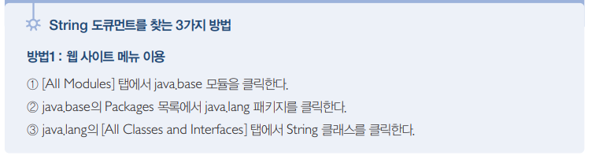
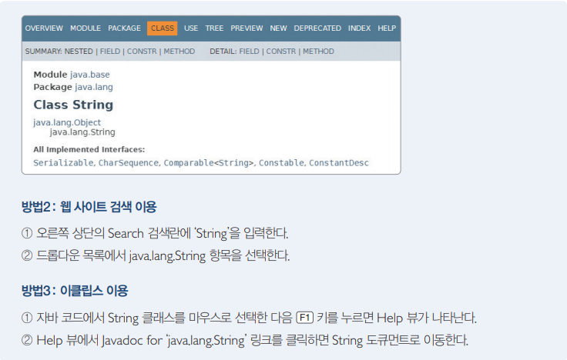
12.1 API 도큐먼트
API 도큐먼트
자바 표준 모듈에서 제공하는 라이브러리를 쉽게 찾아서 사용할 수 있도록 도와주는 문서
JDK 버전별로 사용할 수 있는 API 도큐먼트: https://docs.oracle.com/en/java/javase/index.html

Slide 4
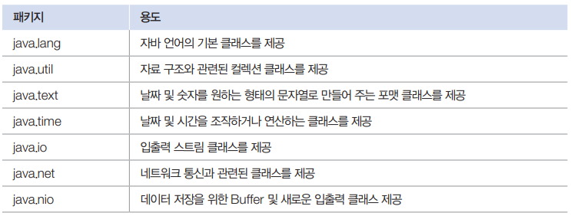
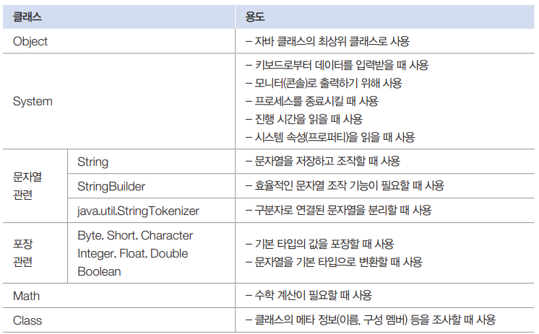
12.2 java.base 모듈
java.base
모든 모듈이 의존하는 기본 모듈로, 모듈 중 유일하게 requires하지 않아도 사용할 수 있음
java.lang
자바 언어의 기본적인 클래스를 담고 있는 패키지. 이 패키지에 있는 클래스와 인터페이스는 import 없이 사용할 수 있음

Slide 5
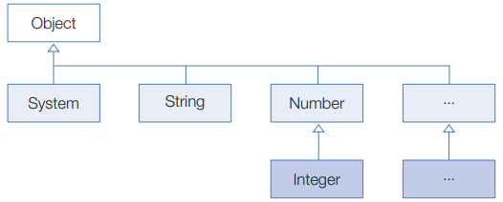
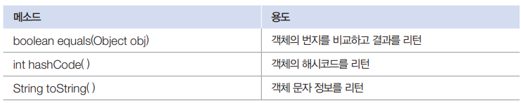
12.3 Object 클래스
Object 클래스
클래스를 선언할 때 extends 키워드로 다른 클래스를 상속하지 않으면 암시적으로 java.lang.Object 클래스를 상속 → 자바의 모든 클래스는 Object의 자식이거나 자손 클래스

Slide 6
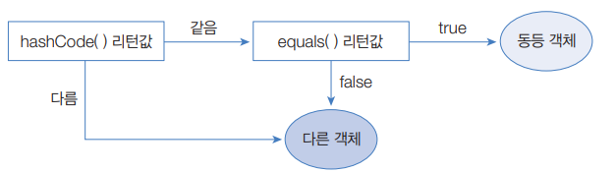
12.3 Object 클래스
객체 동등 비교
Object의 equals() 메소드는 객체의 번지를 비교하고 boolean 값을 리턴
객체 해시코드
객체를 식별하는 정수. Object의 hashCode() 메소드는 객체의 메모리 번지를 이용해서 해시코드를 생성하기 때문에 객체마다 다른 정수값을 리턴
hashCode()가 리턴하는 정수값이 같은지 확인하고, equals() 메소드가 true를 리턴하는지 확인해서 동등 객체임을 판단

Slide 7

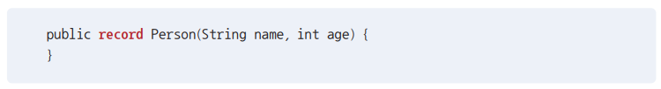
12.3 Object 클래스
객체 문자 정보
객체를 문자열로 표현한 값. Object의 toString() 메소드는 객체의 문자 정보를 리턴
기본적으로 Object의 toString() 메소드는 ‘클래스명@16진수해시코드’로 구성된 문자열을 리턴
레코드 선언
데이터 전달을 위한 DTO 작성 시 반복적으로 사용되는 코드를 줄이기 위해 도입

Slide 8
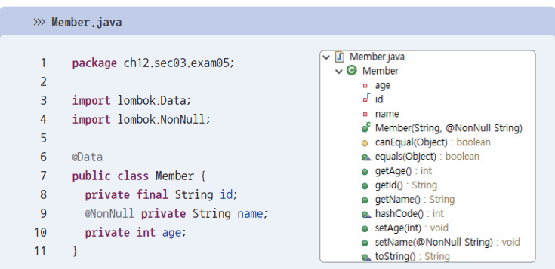
12.3 Object 클래스
롬복 사용하기
DTO 클래스를 작성할 때 Getter, Setter, hasCode(), equals (), toString() 메소드를 자동 생성
필드가 final이 아니며, 값을 읽는 Getter는 getXxx(또는 isXxx)로, 값을 변경하는 Setter는 setXxx로 생성됨

Slide 9
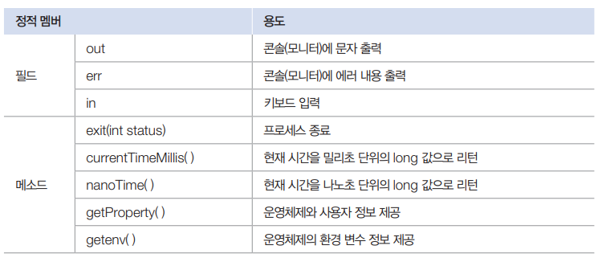
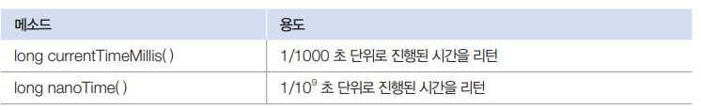
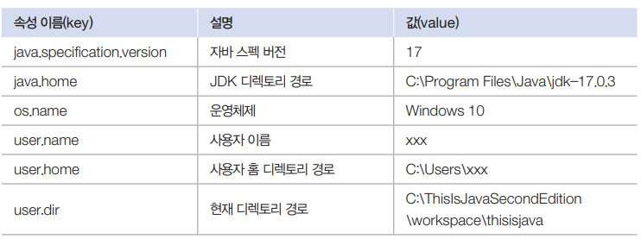
12.4 System 클래스
System 클래스
System 클래스의 정적 static 필드와 메소드를 이용하면 프로그램 종료, 키보드 입력, 콘솔(모니터) 출력, 현재 시간 읽기, 시스템 프로퍼티 읽기 등이 가능

Slide 10
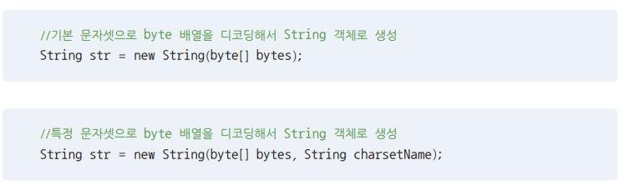
12.5 문자열 클래스
String 클래스
String 클래스는 문자열을 저장하고 조작할 때 사용
문자열 리터럴은 자동으로 String 객체로 생성. String 클래스의 다양한 생성자를 이용해서 직접 객체를 생성할 수도 있음
한글 1자를 UTF-8로 인코딩하면 3바이트가 되고, EUC-KR로 인코딩하면 2바이트가 됨

Slide 11
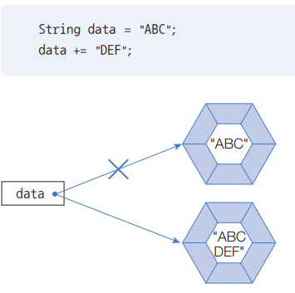
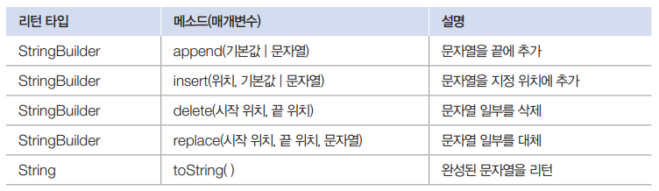
12.5 문자열 클래스
StringBuilder 클래스
잦은 문자열 변경 작업을 해야 한다면 String보다는 StringBuilder가 좋음
StringBuilder는 내부 버퍼에 문자열을 저장해두고 그 안에서 추가, 수정, 삭제 작업을 하도록 설계

Slide 12

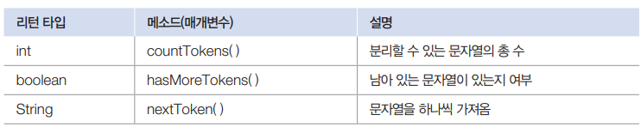
12.5 문자열 클래스
StringTokenizer 클래스
문자열에 여러 종류가 아닌 한 종류의 구분자만 있다면 StringTokenizer를 사용할 수도 있음 StringTokenizer 객체를 생성 시 첫 번째 매개값으로 전체 문자열을 주고, 두 번째 매개값으로 구분자를 줌. 구분자를 생략하면 공백이 기본 구분자가 됨

Slide 13
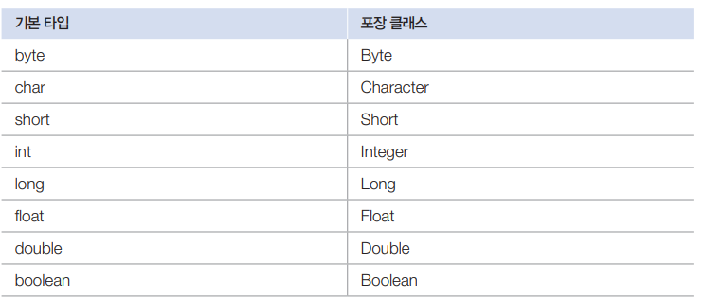
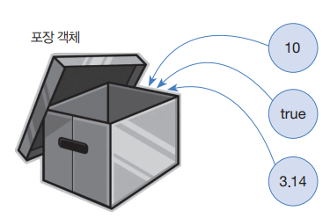
12.6 포장 클래스
포장 객체
기본 타입(byte, char, short, int, long, float, double, boolean)의 값을 갖는 객체
포장하고 있는 기본 타입의 값을 변경할 수 없고, 단지 객체로 생성하는 목적

Slide 14
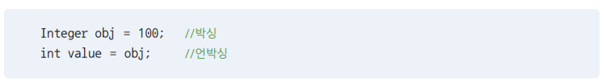
12.6 포장 클래스
박싱과 언박싱
박싱: 기본 타입 값을 포장 객체로 만드는 과정. 포장 클래스 변수에 기본 타입 값이 대입 시 발생
언박싱: 포장 객체에서 기본 타입 값을 얻어내는 과정. 기본 타입 변수에 포장 객체가 대입 시 발생
문자열을 기본 타입 값으로 변환
포장 클래스는 문자열을 기본 타입 값으로 변환할 때도 사용.
대부분의 포장 클래스에는 ‘parse+기본타입’ 명으로 되어 있는 정적 메소드 있음

Slide 15
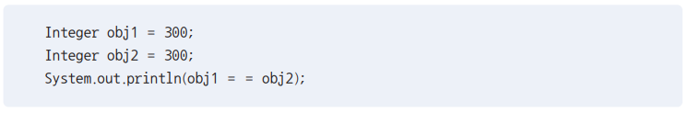
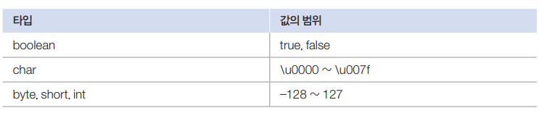
12.6 포장 클래스
포장 값 비교
포장 객체는 번지를 비교하므로 내부 값을 비교하기 위해 ==와 != 연산자를 사용할 수 없음
다음 범위의 값을 갖는 포장 객체는 ==와 != 연산자로 비교할 수 있지만, 내부 값을 비교하는 것이 아니라 객체 번지를 비교하는 것
대신 포장 클래스의 equals() 메소드로 내부 값을 비교할 수 있음

Slide 16
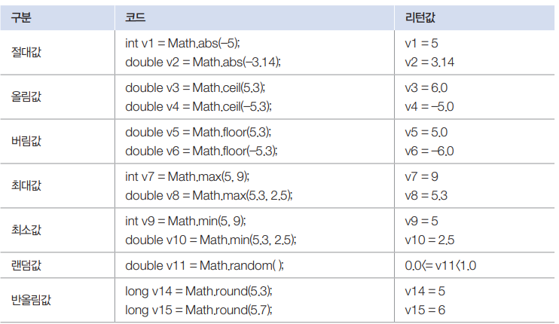
12.7 수학 클래스
Math 클래스
수학 계산에 사용할 수 있는 정적 메소드 제공

Slide 17
12.8 날짜와 시간 클래스
Date 클래스
날짜를 표현하는 클래스로 객체 간에 날짜 정보를 주고받을 때 사용
Date() 생성자는 컴퓨터의 현재 날짜를 읽어 Date 객체로 만듦
Calendar 클래스
달력을 표현하는 추상 클래스
getInstance() 메소드로 컴퓨터에 설정된 시간대 기준으로 Calendar 하위 객체를 얻을 수 있음

Slide 18
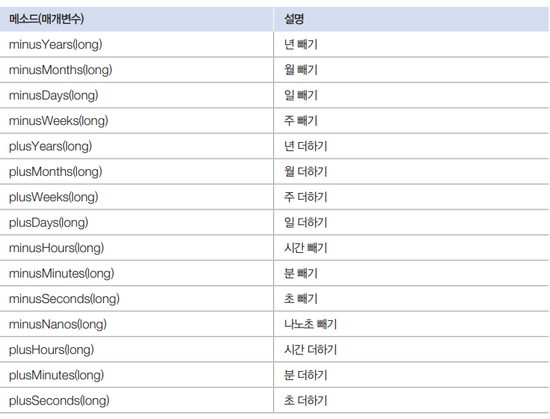
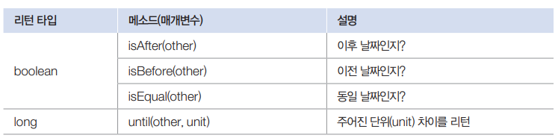
12.8 날짜와 시간 클래스
날짜와 시간 조작
java.time 패키지의 LocalDateTime 클래스가 제공하는 메소드를 이용해 날짜와 시간을 조작 가능
날짜와 시간 비교
LocalDataTime 클래스는 날짜와 시간을 비교할 수 있는 메소드 제공

Slide 19
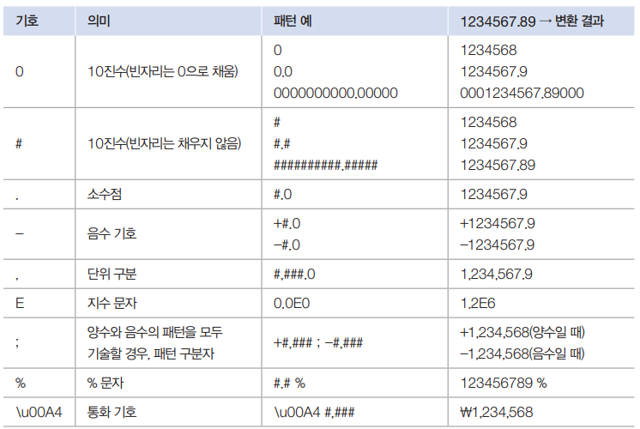
12.9 형식 클래스
DecimalFormat
숫자를 형식화된 문자열로 변환

Slide 20
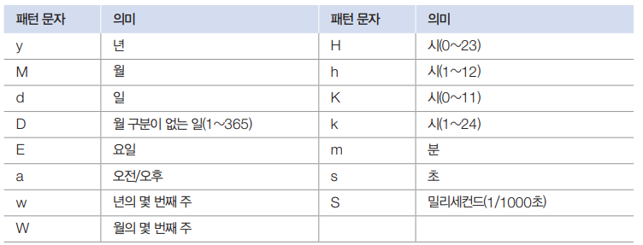
12.9 형식 클래스
SimpleDateFormat
날짜를 형식화된 문자열로 변환

Slide 21
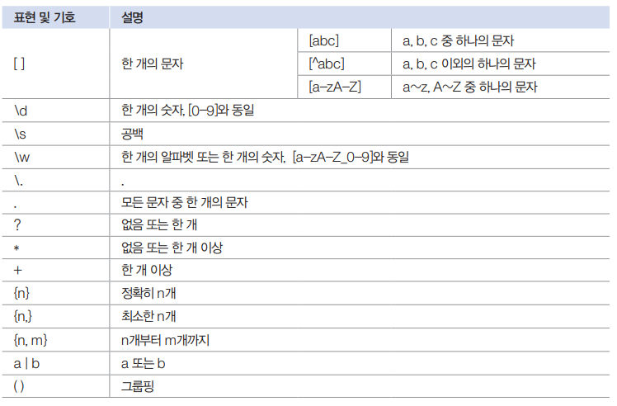
12.10 정규 표현식 클래스
정규 표현식
문자 또는 숫자와 관련된 표현과 반복 기호가 결합된 문자열
Pattern 클래스로 검증
java.util.regex 패키지의 Pattern 클래스는 정규 표현식으로 문자열을 검증하는 matches() 메소드 제공

Slide 22
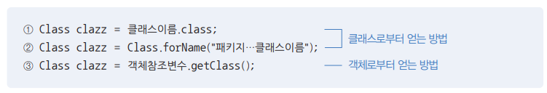
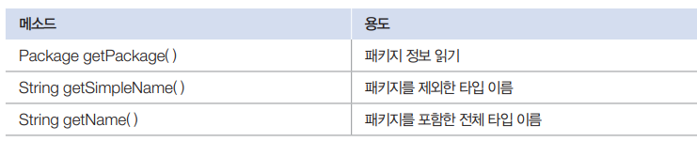
12.11 리플렉션
리플렉션
Class 객체로 관리하는 클래스와 인터페이스의 메타 정보를 프로그램에서 읽고 수정하는 것
메타 정보: 패키지 정보, 타입 정보, 멤버(생성자, 필드, 메소드) 정보
패키지와 타입 정보 얻기
패키지와 타입(클래스, 인터페이스) 이름 정보는 다음 메소드로 얻을 수 있음

Slide 23
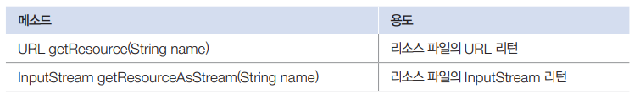
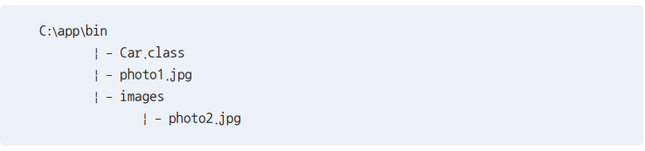
12.11 리플렉션
리소스 경로 얻기
Class 객체는 클래스 파일(~.class )의 경로 정보를 기준으로 상대 경로에 있는 다른 리소스 파일(이미지, XML, Property 파일)의 정보를 얻을 수 있음

Slide 24

12.12 어노테이션
어노테이션
코드에서 @으로 작성되는 요소. 클래스 또는 인터페이스를 컴파일하거나 실행할 때 어떻게 처리해야 할 것인지를 알려주는 설정 정보
① 컴파일 시 사용하는 정보 전달
② 빌드 툴이 코드를 자동으로 생성할 때 사용하는 정보 전달
③ 실행 시 특정 기능을 처리할 때 사용하는 정보 전달
어노테이션 타입 정의와 적용
@interface 뒤에 사용할 어노테이션 이름 작성

Slide 25
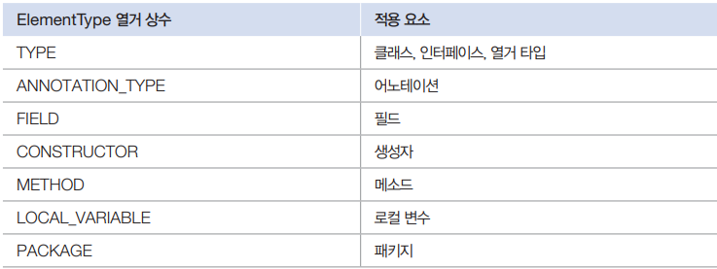
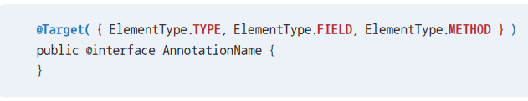
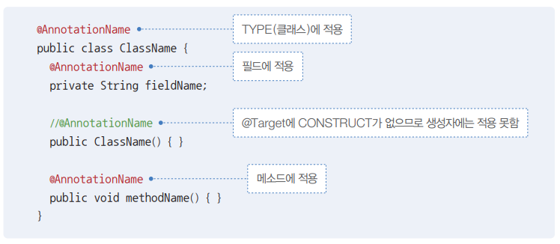
12.12 어노테이션
어노테이션 적용 대상
어노테이션을 적용할 수 있는 대상의 종류는 ElementType 열거 상수로 정의
@Target 어노테이션으로 적용 대상 지정. @Target의 기본 속성 value 값은 ElementType 배열

Slide 26
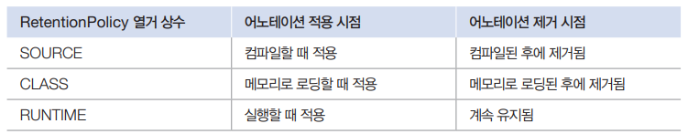
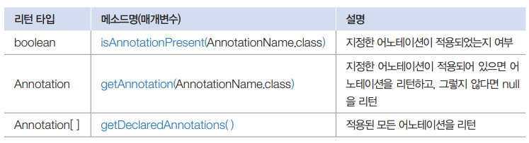
12.12 어노테이션
어노테이션 유지 정책
어노테이션 정의 시 @AnnotationName을 언제까지 유지할지 지정
어노테이션 유지 정책은 RetentionPolicy 열거 상수로 정의
어노테이션 설정 정보 이용
애플리케이션은 리플렉션을 이용해 적용 대상에서 어노테이션의 정보를 다음 메소드로 얻어냄

